Slide 1
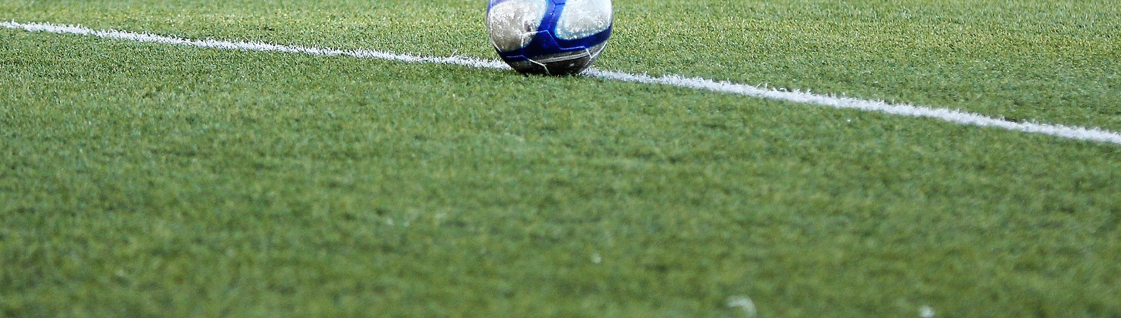
Tilstand på kunstgrasbaner
Korleis står det til med kunstgrasbanene i fylket?
Notes:
Still gjerne spørsmål viss de har korte spørmål/svar. Har ein lengre kommentarar kan det vente til slutt.

Slide 2
Føremål
Undersøke korleis tilstanden på kunstgrasbanene i fylket er
Bevisstgjere eigar og driftsansvarlig ansvaret dei har
Bevisstgjere produsentar og utbyggar
Nytte resultata til å jobbe for strengare krav til drift, vedlikehald og miljøsertifisering
Sett fokus på gummigranulat
Kor blir det av?
Kor stor trussel er det for miljøet?

Slide 3
Bakgrunn
Utfordra av FNF – Satt søkelys på plastforureining i naturen
Plastforureining generelt og mikroplastforureining
Bruk av gummigranulat er problematisk med tanke på miroplastforureining
Brev til Kulturdepartementet
Notes:
Forum for natur og friluftsliv

Slide 4
Kva undersøkte vi?
Driftsansvar
Driftsmidlar
Vedlikehald og rehabilitering
Fyllmateriale
Etterfylling av gummigranulat
Lufting/slådding
Djuprens
Heilårsdrift
Snømåking/oppsamling fyllmasse

Slide 5
Innkomne svar
Anlegg frå alle 26 kommunar
Ikkje alle anlegg i alle kommunar
50 baner totalt, av 69 (72,5 %)
38, 11ar baner
11, 7ar baner
1, 9ar bane

Slide 6
Driftsansvar
Kommunen: 38,6 %
Idrettslag/grendelag: 59.1 %
Andre: 2,3 %

Slide 7
Driftsmidlar
Opp til 100.000 kr: 24,4 %
Opp til 50.000 kr: 34.1 %
Opp til 25.000 kr: 17.1 %
Opp til 10.000 kr: 24.4 %
Over 100.000 kr: 3 stk
Anbefalt 60 – 80.000 kr.
Jf. Kunstgras, Vegleiar. Kulturdepartementet

Slide 8
Har anleggskurs
53,7 % har anleggskurs.
46,3 % har ikkje.
4 stk svarte ikkje.
Kompetanseheving?

Slide 9
Rehabilitering
Rehabilitert: 19 %.
Planlagt innan 2 år: 13 %.
Ingen planar: 67 %.
Dei første kom rundt år 2000.
Mange bygd mellom 2006-20012.
Normal levetid 10-15 år.

Slide 10
Fyllmateriale
Gummigranulat: 96,23 %.
Sand: 3,77 %.
Nokon har ein kombinasjon

Slide 11
Påfylling av gummigranulat
Sprikande svar
8 baner der det er usikkert/ikkje veit
13 baner som ikkje har etterfyllt
Høgast påfylling per år: 10 tonn
Gjennomsnitt blant dei som har svara 2,4 tonn per år.
Anbefalt 3-5 tonn per år.

Slide 12
Lufting/Slådding
To eller meir per veke: 16,3 %.
Ein til fire per månad: 52,8 %.
To til seks per år: 18,6 %.
Sjeldnare: 2,3 %.
Anbefalt 2 gonger i veka, avhengig av bruk.
Notes:
Lufting/slådding vil seia å kjøre over bana med ein avansert børste, som løftar opp graset.

Slide 13
Djuprens
Ja: 62,5 %
Nei: 37,5 %
Ikkje svart: 5 stk
Notes:
Djuprens vert utført av ei spesialmaskin, som går ned i granulaten og fjernar framandgjenstandar som for eksempel småstein, lauv og barnåler.

Slide 14
Djuprens
To eller fleire per år: 6,7 %.
Ein gong per år: 53,3 %.
Annakvart år: 20 %.
Ein gong per 5 år: 20 %.
Anbefalt minst 1 gong i året, oftare ved mykje bruk.

Slide 15
Heilårsdrift
68,9 % har heilårsdrift
31,1 % er vinterstengt

Slide 16
Snøbrøyting og oppsamling av granulat
Av dei som har vinterdrift:
Har oppsamlingssystem: 41,9 %.
Har ikkje: 58,1 %.
Det er anbefalt å ha snødeponi
3 baner har undervarme slik at ein ikkje treng å brøyte

